Slide 1
Технико-эксплуатационные показатели работы подвижного состава

Slide 2
Парк подвижного состава и его использование.
Состав парка автотранспортного предприятия характеризуется типами, моделями и количеством единиц подвижного состава. Состав парка по типам и моделям зависит от назначения автотранспортного предприятия и выполняемой им работы. Количественная характеристика подвижного состава оценивается следующими показателями:

Slide 3
Количественные показатели подвижного состава
Аи = Асп – инвентарное, или списочное количество авто
Ат.г. – количество авто в тех. готовности к эксплуатации
Аэ – количество авто в эксплуатации (на линии)
Ар – количество авто в простоях, тех. обслуживаниях и ремонтах
Ап – количество авто в простоях по различным причинам

Slide 4
Списочный парк АТП
Списочным парком автотранспортной организации называется весь подвижной состав, находящийся на балансе предприятия:
Аи = Асп = Аэ + Ар + Ап;
Аи = Асп = Ат.г. + Ар = Аэ + Ап + Ар
Ат.г. = Аэ + Ап

Slide 5
Показатели для учета парка подвижного состава
АДи = АДсп – инвентарные или списочные а/м-дни
АДт.г. – а/м-дни парка, готового к экстлуатации
АДэ – а/м-дни эксплуатации
АДп – а/м-дни простоя ПС по причинам, но готовых к эксплуатации
АДр – а/м-дни ПС в ремонте и ТО

Slide 6
Показатели для учета парка подвижного состава
АДи = АДсп = АДэ + АДр + АДп;
АДи = АДсп = АДт.г. + АДр;
АДт.г. = АДэ +АДп.
Среднесписочное количество подвижного состава определяют:
Ас = [Ас ∙ Дк + Ав ∙ Дп – Авп ∙ (Дк – Дв)]/Дк,

Slide 7
Показатели для учета парка подвижного состава
Ас – количество АТС, числящихся на балансе АТО на начало периода
Дк – календарное количество дней в данном периоде
Ав – количество вновь поступивших единиц ПС на данный период
Дв – количество дней пребывания на АТО выбывших единиц ПС
Дп – количество дней пребывания на предприятии вновь поступившего ПС
Авп – количество выбывших единиц за данный период

Slide 8
грузоподъемность парка ∑q
Номинальная (паспортная) грузоподъемность единицы ПС - это максимально допустимое количество груза, которое может быть погружено при полном использовании вместимости кузова. Номинальная грузоподъемность устанавливается заводом-изготовителем АТС, а в процессе эксплуатации - допустимыми нагрузками на ось подвижного состава с учетом дорожных условий.

Slide 9
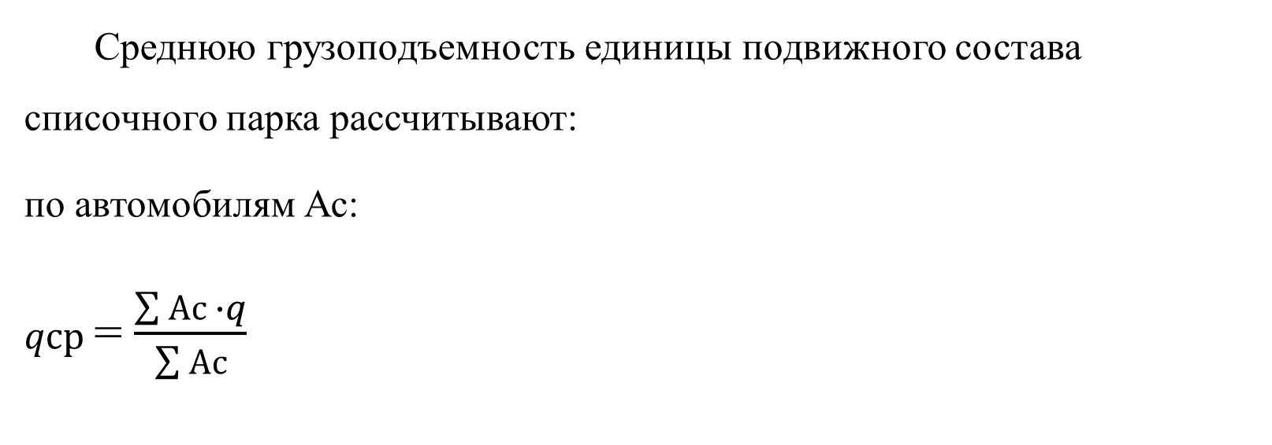
Расчет средней грузоподъемности единицы пс
Среднюю грузоподъемность единицы подвижного состава списочного парка рассчитывают:
по автомобилям Ас:
$qср$ = $\frac{\sum{Ас ∙q}}{\sum{Ас}}$

Slide 10
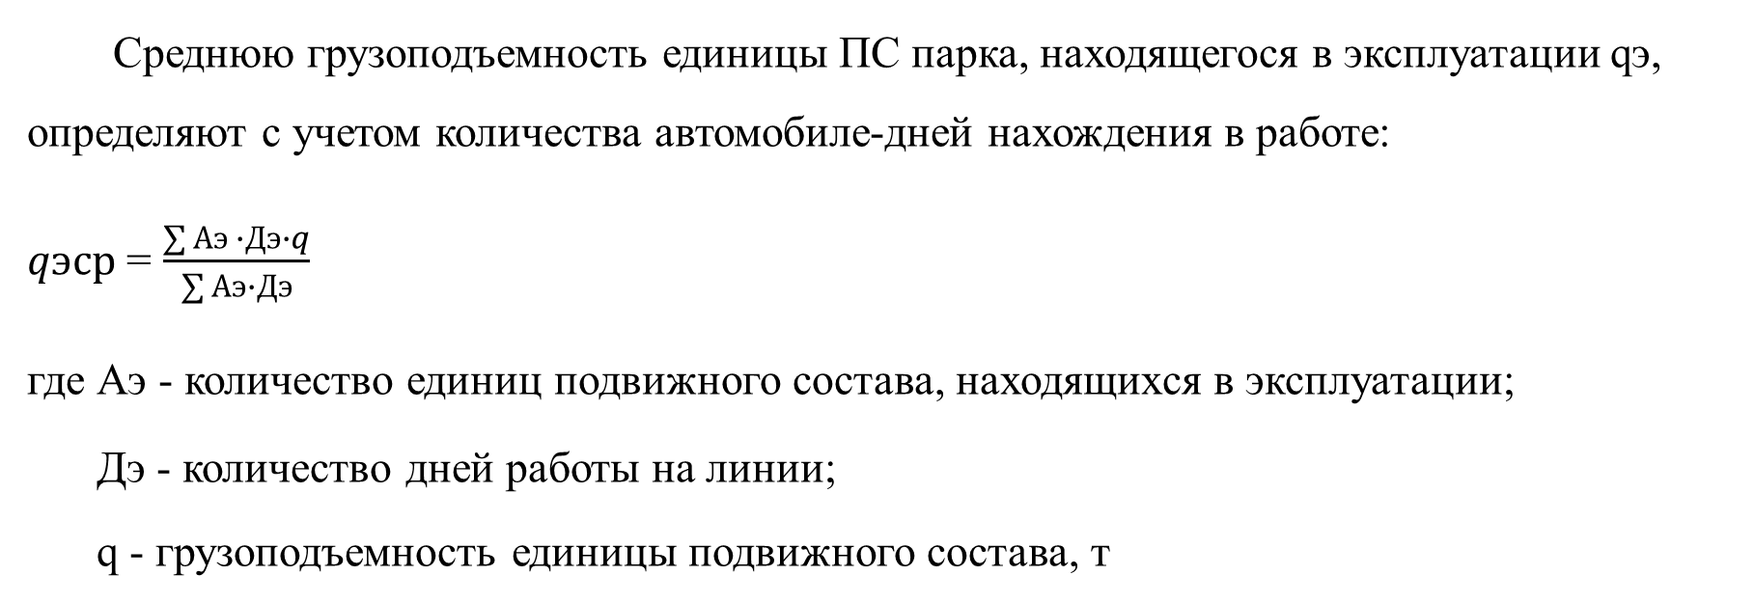
Среднюю грузоподъемность единицы ПС парка, находящегося в эксплуатации qэ, определяют с учетом количества автомобиле-дней нахождения в работе:
$qэср$ = $\frac{\sum{Аэ ∙Дэ∙q}}{\sum{Аэ∙Дэ}}$
где Аэ - количество единиц подвижного состава, находящихся в эксплуатации;
Дэ - количество дней работы на линии;
q - грузоподъемность единицы подвижного состава, т

Slide 11
Контрольные вопросы
1. Назовите показатели, с помощью которых оценивается количественная характеристика подвижного состава?
2. Как определяется инвентарное, или списочное, количество автомобилей, состоящих на балансе?
3. Как определяется количество автомобилей, находящихся в технической готовности к эксплуатации?
4. Назовите показатели, которые используются для учета парка подвижного состава за определенный период времени.

Slide 12
Контрольные вопросы
5. Как определить инвентарные или списочные автомобиле-дни?
6. Как определить автомобиле-дни парка, готового к эксплуатации?
7. Как рассчитать среднюю грузоподъемность единицы подвижного состава списочного парка?
8. Как рассчитать Среднюю грузоподъемность единицы ПС парка, находящегося в эксплуатации?

